Slide 1

React básico
Introducción

Slide 2

Agenda
SPA (Single Page Application)
Versiones JS
Transpiladores y Bundlers
Package Managers y CDN
JSX
Elementos
Componentes

Slide 3
S.P.A. (Single page application)
Es una aplicación que carga una única página HTML y todos los componentes necesarios (js y css)
Cualquier interacción con la página no requiere hacer solicitudes al servidor
Podemos construir SPA pero no es un requerimiento.
React puede ser utilizado para mejorar pequeñas partes de sitios web existentes.
React puede coexistir con páginas renderizadas de lado de servidor o cualquier otra biblioteca del lado del cliente.
Notes:
Antes de empezar a maquetar en React debemos familiarizarnos y entender algunos conceptos y términos que seguro nos aparecerán.
Es una aplicación que carga una única página HTML y todos los componentes necesarios (js y css) para que se ejecute la aplicación.
Cualquier interacción con la página no requiere hacer solicitudes al servidor lo que significa que la página no es recargada.

Slide 4

ES6, ES2015, ES2016, etc
1997
1.0
Primera edición
Se refieren a las versiones del estándar para JavaScript.
1998
2.0
ISO/IEC 16262
1999
3.0
Regex, try-catch, formatting, etc
4.0
Cancelada, 3.1 en su lugar
2009
5.0
“strict mode”, map, filter, reduce, etc
2011
5.1
Mantenimiento, bugfixing
2015
ECMAScript 2015
ES6
6.0
Clases, lambdas, módulos, etc
2016
ECMAScript 2016
ES7
7.0
Exponenciación, Array.includes()
2017
ECMAScript 2017
ES8
8.0
Async/await
2018
ECMAScript 2018
ES9
9.0
Async iteration, rest/spread con objetos, etc

Slide 5












Transpiladores
Development
User Experience
Max Productivity
POLYFILLS
Max Compatibility
ES6+
ES5
https://es.javascript.info/polyfills
Notes:
Un compilador de JavaScript toma el código JavaScript, lo transforma y devuelve en un formato diferente. El caso de uso más común es tomar código JavaScript con sintaxis ES6 y transformarlo en código que navegadores más antiguos puedan interpretar. Babel es el compilador más usado con React.

Slide 6
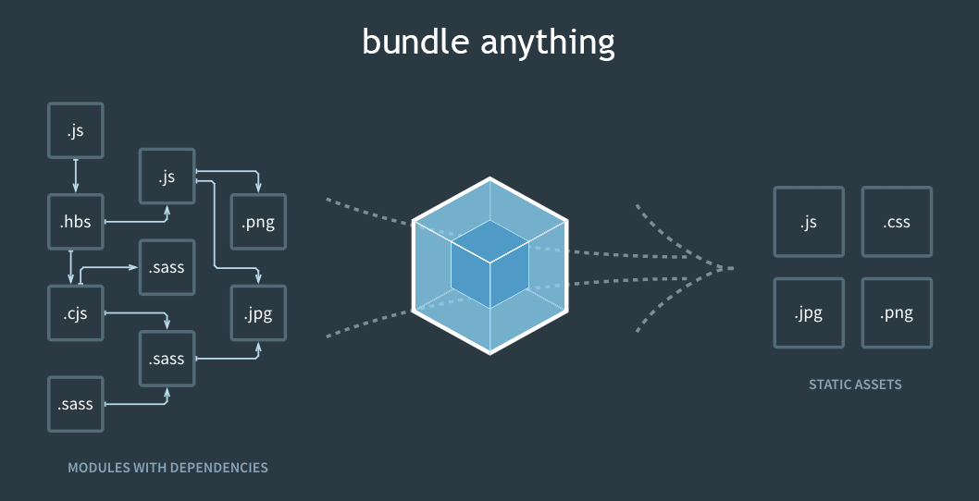
Bundlers
Toman el código JavaScript y CSS escrito como módulos separados, y los combina en unos cuantos archivos mejor optimizados
Webpack es uno de los bundlers más utilizados con React
Notes:
Los bundlers toman el código JavaScript y CSS escrito como módulos separados, y los combina en unos cuantos archivos mejor optimizados para los navegadore. Webpack es uno de los bundlers más utilizados con React.

Slide 7


Package Managers
Son herramientas que te permiten administrar las dependencias de tu proyecto.
npm y Yarn son dos package managers muy usados en aplicaciones de React.

Slide 8


CDN
Son las siglas en inglés de Content Delivery Network (Red de Entrega de Contenido).
Los CDN entregan contenido estático en caché desde una red de servidores alrededor del mundo

Slide 9

JSX
const element = <h1>Hello, world!</h1>;
No es ni un string ni HTML
JSX produce "elementos" de React
Puedes poner cualquier expresión de JavaScript dentro de llaves en JSX
const name = "John Doe";
const element = <h1>Hello, {name}</h1>;
JSX es más cercano a JavaScript que a HTML

Slide 10
JSX (React DOM)
React DOM usa una convención de nombres en camelCase para las propiedades en lugar de nombres de atributos HTML (tabindex → tabIndex)
class se escribe como className ya que class es una palabra reservada
Puedes utilizar comillas para especificar strings literales como atributos
const element = <div className="root">Hello World!!</div>;
También puedes usar llaves para insertar una expresión JavaScript en un atributo
const element = <div className={innerClasses.root}>Hello World!!</div>;
Pueden contener hijos
const element = (
<div className={innerClasses.root}>
<h1>Hello World!!</h1>
</div>
);
Notes:
React DOM usa una convención de nombres en camelCase para las propiedades en lugar de nombres de atributos HTML. Por ejemplo, tabindex se vuelve tabIndex en JSX. El atributo class se escribe como className ya que class es una palabra reservada en JavaScript.
JSX previene ataques de inyección. Todo es convertido en un string antes de ser renderizado.

Slide 11
Elementos
const element = <h1>Hello, world!</h1>;
const element2 = <UnComponente />;
Son los bloques de construcción de una aplicación de React
Describen lo que quieres ver en pantalla
Un elemento no es lo mismo que un componente
Pueden representar etiquetas del DOM y componentes
Son inmutables. Una vez creas un elemento, no puedes cambiar sus hijos o atributos
Notes:
Un elemento es como un fotograma solitario en una película: este representa la interfaz de usuario en cierto punto en el tiempo.
Normalmente, los elementos no se utilizan directamente, si no que se devuelven desde los componente.

Slide 12
Componentes
function Welcome(props) {
return <h1>Hello, {props.name}</h1>;
}
Pueden estar formados por otros componentes
Pueden ser usados en otros componentes
Pueden devolver otros componentes, arreglos, strings y números
Por convención el nombre de un componente debería comenzar con una letra mayúscula
Notes:
Los componentes permiten separar la interfaz de usuario en piezas independientes, reutilizables y pensar en cada pieza de forma aislada.
La versión más simple de un componente es una función JS que devuelve un elemento.

Slide 13
Componentes
props (propiedades)
Las props son utilizadas para pasar información desde un componente padre a un componente hijo
Son de solo lectura y nunca deben ser modificadas
// Incorrecto!
props.number = 42;

Slide 14
Componentes
props.children
Contiene el contenido ubicado entre las etiquetas de apertura y cierre de un componente
function HelloComponent(props) {
return <p>{props.children}</p>;
}
<HelloComponent>Hello world!</HelloComponent>

Slide 15
Componentes
Estado
Un componente necesita estado cuando algunos datos asociados a el cambian con el tiempo
La diferencia más importante entre estado y props es que las props son pasadas desde un componente padre, pero el estado es manejado por el propio componente
Un componente no puede cambiar sus props, pero puede cambiar su estado

Slide 16
Componentes
Keys
Una “key” es un atributo especial (cadena de texto) que necesitas incluir cuando creas un arreglo de elementos
Deben asignarse a los elementos dentro de un arreglo para darles una identidad estable
Reconciliación
Cuando las props o el estado de un componente de React cambia, React decide si una actualización al DOM es necesaria comparando el elemento recién devuelto con el renderizado previamente. Cuando no son iguales, React actualizará el DOM. Este proceso es llamado “reconciliación”.

Slide 17




¡ Muchas gracias !
@lemoncoders
https://github.com/lemoncode
@basefactorteam

